Slide 1

Лекция 6
Базы данных

Slide 2

1
SQL, NoSql

Slide 3

Зачем нужны БД
Приложению нужно хранить данные дольше, чем живет процесс сервера
База данных сохраняет данные постоянно: пользователи, заявки, заказы, настройки
БД позволяет быстро находить нужные записи по условиям и индексам
Можно безопасно изменять данные: создавать, обновлять, удалять
БД помогает работать с большим количеством данных и пользователей
Транзакции защищают от частично выполненных операций
Ограничения и связи помогают сохранять целостность данных
Бэкапы и репликация защищают данные от потери
00

Slide 4
SQL и NoSQL базы данных
Базы данных отличаются тем, как они хранят и организуют данные
SQL-базы обычно реляционные: данные хранятся в таблицах со строками и колонками
В SQL-базах заранее описывается структура таблиц: поля, типы, связи, ограничения
Данные можно связывать между таблицами через ключи и JOIN
Примеры SQL-БД: PostgreSQL, MySQL, SQLite, MS SQL Server
NoSQL-базы используют другие модели данных: документы, ключ-значение, графы, колонки
NoSQL часто выбирают, когда структура данных гибкая или нужны специфические сценарии масштабирования
Примеры NoSQL-БД: MongoDB, Redis, Cassandra, Neo4j
Выбор зависит от данных, запросов, консистентности, нагрузки и требований к развитию схемы
00

Slide 5
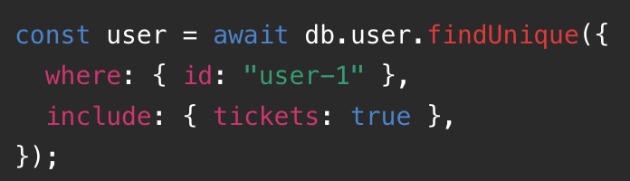
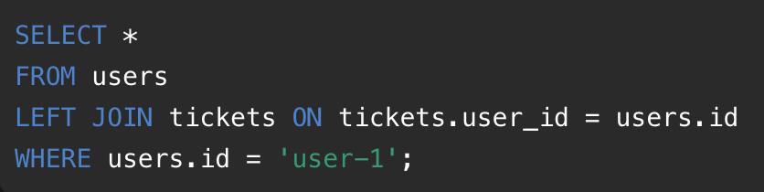
ORM - Object-Relational Mapping
ORM — способ работать с базой через объекты и методы в коде
Таблица в БД сопоставляется с моделью/классом/сущностью в приложении
Строка таблицы становится объектом
Колонки таблицы становятся полями объекта
ORM генерирует SQL-запросы вместо ручного написания SQL
ORM помогает описывать связи: user -> tickets, order -> items
Часто ORM управляет миграциями, схемой БД и типами данных
Минус: сложные запросы и производительность всё равно требуют понимания SQL
00

Slide 6
2
Prisma

Slide 7
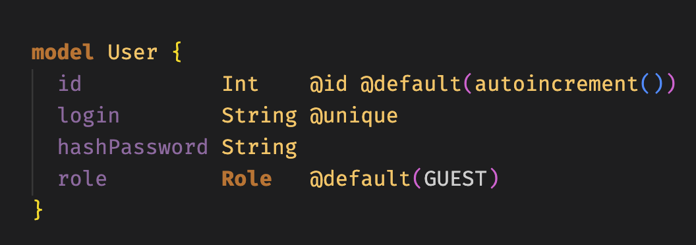
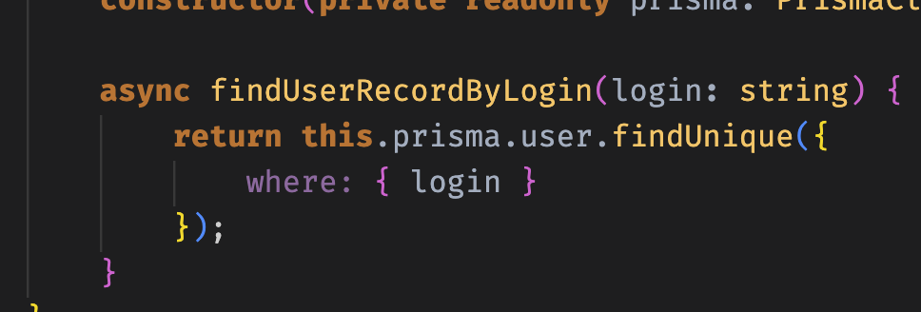
Prisma ORM
Prisma — ORM и набор инструментов для работы с базой данных
Позволяет описывать модели данных в файле schema.prisma
На основе схемы генерирует типобезопасный клиент для TypeScript
Вместо ручного SQL можно вызывать методы: findMany, create, update, delete
Prisma помогает управлять структурой БД через миграции
Поддерживает связи между моделями: User, Ticket, Comment
Работает с PostgreSQL, MySQL, SQLite, SQL Server, MongoDB и другими
Главная идея: схема БД, типы и запросы связаны между собой
00

Slide 8
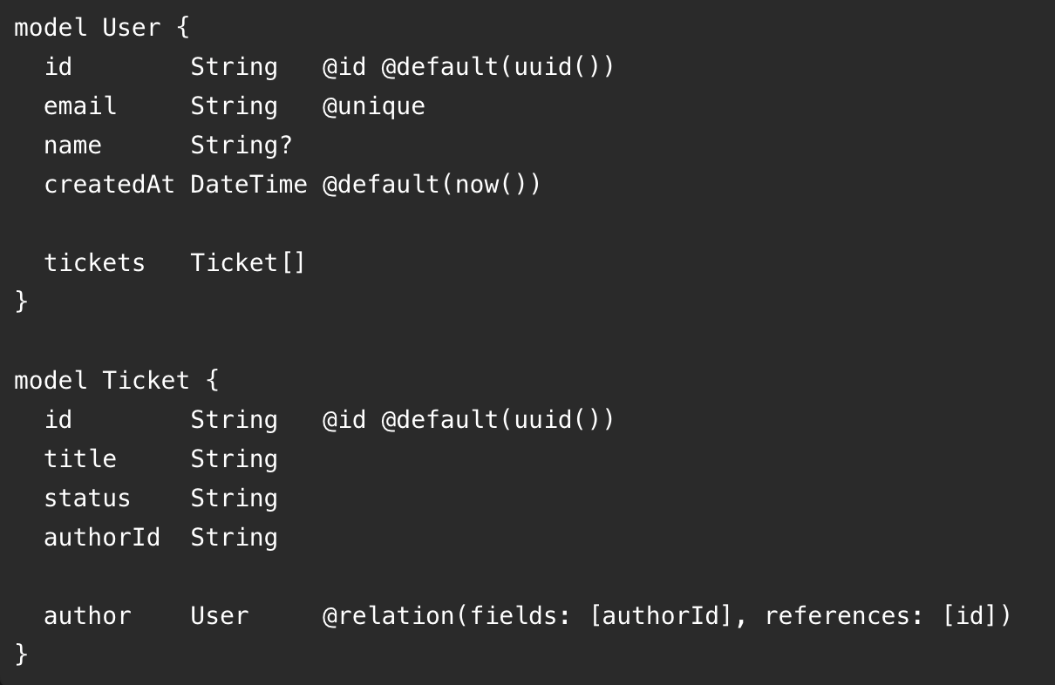
Prisma Model
Модель Prisma описывает сущность предметной области
В реляционной БД модель обычно превращается в таблицу
Поля модели становятся колонками таблицы
Каждое поле имеет тип: String, Int, Boolean, DateTime
@id помечает первичный ключ
default(...) задает значение по умолчанию
@unique добавляет ограничение уникальности
Связи между моделями описываются через relation fields
По моделям Prisma генерирует типы и методы клиента
00

Slide 9
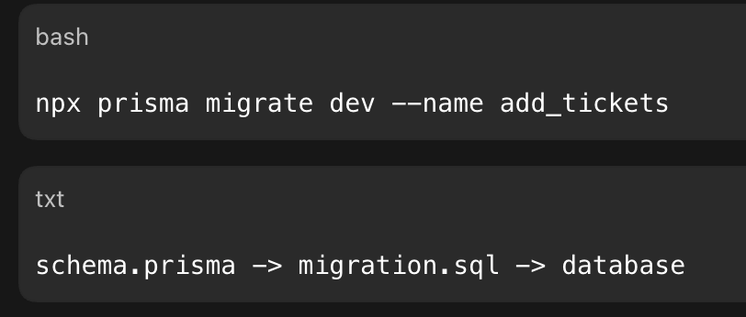
Prisma Migration
Миграция — файл с изменениями структуры базы данных
Она описывает, что нужно создать, изменить или удалить в схеме БД
Например: добавить таблицу, колонку, индекс, связь или ограничение
Миграции позволяют синхронизировать БД у всех разработчиков и на сервере
История миграций хранится в проекте вместе с кодом
Каждая миграция применяется один раз и фиксирует конкретный шаг изменения схемы
Без миграций сложно понять, какая структура БД должна быть в окружении
В Prisma миграции создаются на основе изменений в schema.prisma
00

Slide 10
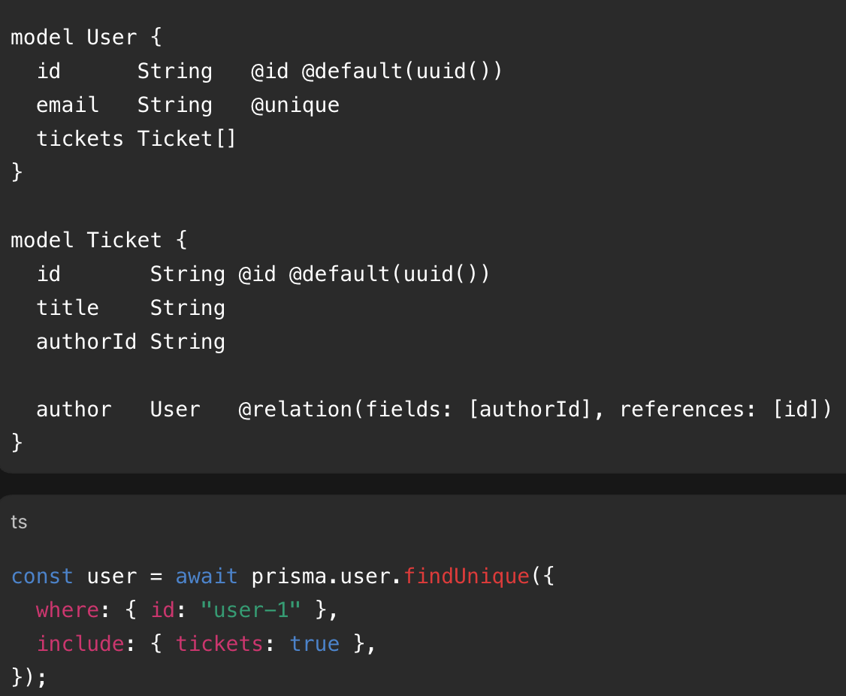
Prisma Relations
Relation — связь между сущностями в базе данных
Связи помогают описывать реальные зависимости: пользователь создает заявки, заявка имеет комментарии
В реляционной БД связь обычно строится через внешний ключ
В Prisma relation описывается полями моделей и @relation
One-to-one: одна запись связана с одной записью
One-to-many: одна запись связана со многими записями
Many-to-many: многие записи связаны со многими записями
Через relation можно загружать связанные данные вместе с основной сущностью
00

Slide 11
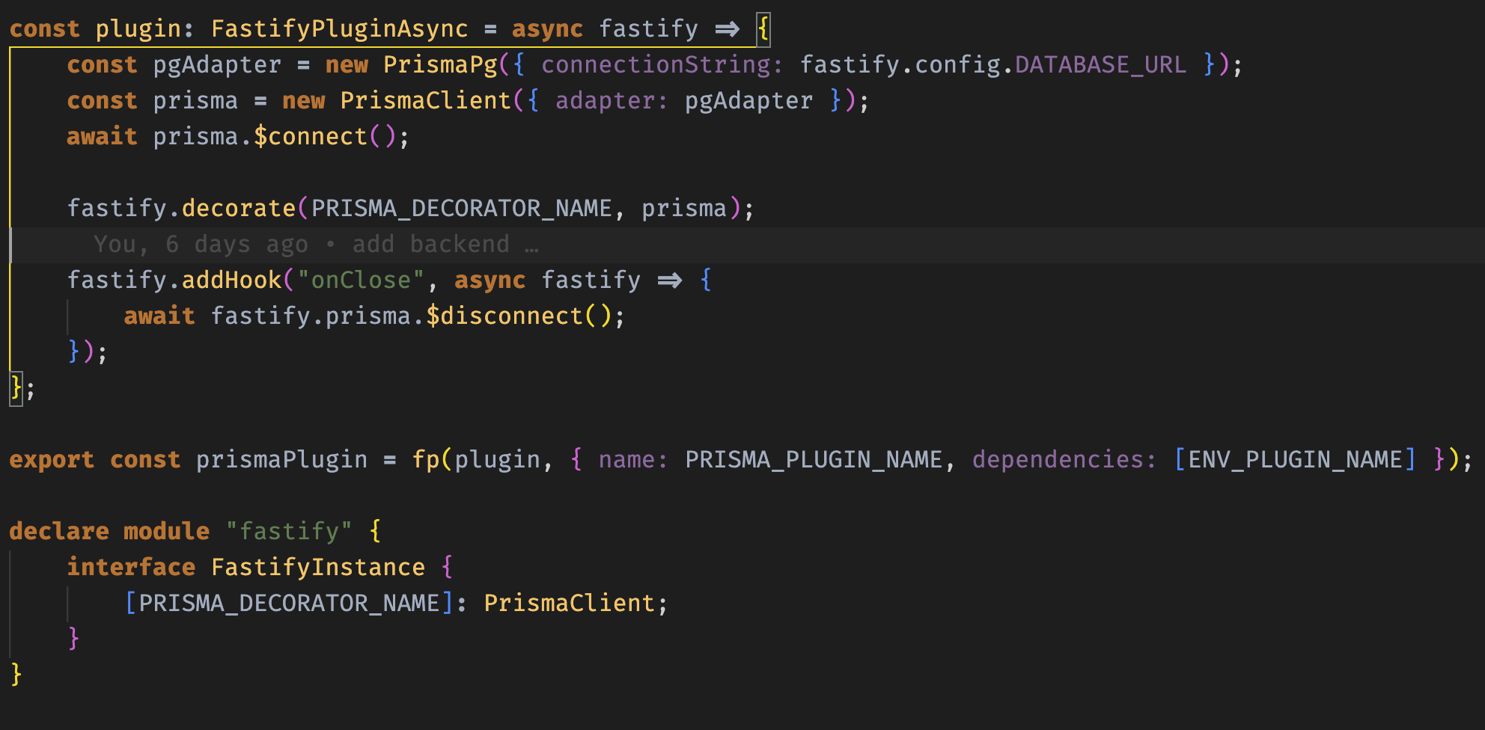
Prisma + Fastify decorator
00

Slide 12
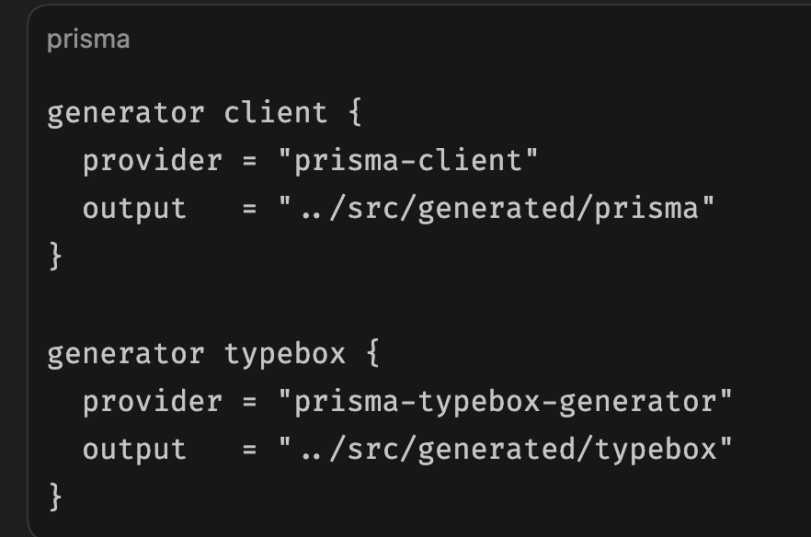
Prisma generator
prisma generate запускает все генераторы из schema.prisma.
Prisma Client — стандартный, но не единственный генератор.
Генератор читает метаданные Prisma-моделей и создаёт код во время сборки.
Можно генерировать TypeScript-типы, TypeBox/Zod-схемы, DTO и документацию.
Генерация идёт из schema.prisma, а не из TypeScript-типов Prisma Client.
Несколько генераторов могут работать параллельно от одной модели данных.
Сгенерированные runtime-схемы можно использовать в Fastify и Swagger.
API DTO всё равно требуют контроля: поля БД не равны публичному контракту.
После изменения Prisma-модели необходимо повторно выполнить prisma generate.
Сторонний генератор — дополнительная зависимость и риск несовместимости версий.
00
Notes:
Можете сами попробовать подключить дополнительные генераторы к примеру для type provider, но помните, что схема базы данных очень часто сильно отличается от того, что мы отправляем в запросе

